Slide 1
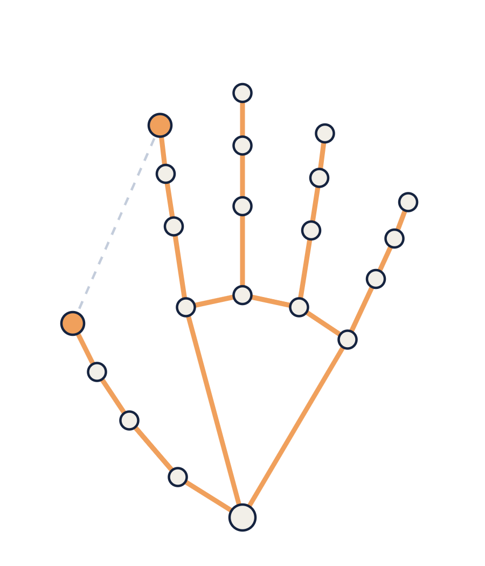
Nhận dạng cử chỉ bàn tay thời gian thực để điều khiển máy tính
BÁO CÁO TIẾN ĐỘ
Các giải pháp và kỹ thuật đã thực hiện
[Nguyễn Tiến Lâm] · [Thị giác máy tính]
21 điểm mốc · 42 con số mỗi frame

Slide 2
Bài toán
MỞ ĐẦU
Đầu vào
Ba điểm làm bài toán khó hơn vẻ ngoài
Webcam laptop thông thường
1
Lớp nền là lớp quan trọng nhất
Phần lớn thời gian khi dùng thật là “không cử chỉ”. Báo nhầm nguy hiểm hơn bỏ sót.
Đầu ra: bốn cử chỉ thành bốn lệnh
Cử chỉ | Lệnh dự kiến
Vuốt trái | Slide trước
Vuốt phải | Slide sau
Zoom in | Phóng to
Zoom out | Thu nhỏ
Không cử chỉ (lớp nền) | Không phát lệnh
2
Ràng buộc thời gian thực
Tại mỗi thời điểm chỉ được dùng quá khứ, không “chờ xem” điều gì xảy ra tiếp.
3
Máy tính thông thường
Chạy trên CPU, không có GPU.
Nhận dạng cử chỉ bàn tay thời gian thực · Báo cáo tiến độ
02 / 11

Slide 3
Dữ liệu IPN Hand
MỞ ĐẦU
200
50
14
640×480
video
người diễn
lớp gốc
khoảng 30 FPS
Ánh xạ 14 lớp gốc về 5 lớp
Lớp gốc IPN | Lớp của hệ thống
Hất trái | Vuốt trái
Hất phải | Vuốt phải
Zoom in | Zoom in
Zoom out | Zoom out
10 lớp còn lại; trong đó hất lên, hất xuống, xòe tay hai lần, chỉ trỏ là mẫu âm khó | Không cử chỉ
Hai điều kiện đi kèm
Thực hiện theo cử chỉ của IPN
Quy ước hướng lấy theo IPN: phải đo, không đoán
Cái chấp nhận mất
Chưa có dữ liệu điều kiện thật
Nhận dạng cử chỉ bàn tay thời gian thực · Báo cáo tiến độ
03 / 11

Slide 4
Thu nhận điểm mốc và pipeline tiền xử lý
NGUYÊN TẮC VÀ PIPELINE XỬ LÝ
Thu nhận
Pipeline 7 bước, thứ tự cố định
MediaPipe Hand Landmarker
1
Đổi toạ độ sang pixel, hai trục dùng hai hệ số riêng
Chế độ video, theo dõi một bàn tay
2
Đưa về lưới thời gian đều 15 Hz
3
Vá lỗ hổng ngắn: tối đa 3 bước, phải có đủ hai đầu
Chỉ toạ độ 2D
Bỏ độ sâu z vì ước lượng không tin cậy
4
Cắt cửa sổ 1,2 giây, trượt mỗi 0,2 giây
5
Tăng cường
Ảnh vào mô hình không lật
6
Chuẩn hoá cửa sổ
Chỉ bản hiển thị được lật như gương
7
Tính đặc trưng
Giữ frame mất tay
Ghi toạ độ rỗng để trục thời gian không bị đứt
Bước 3 trên dòng thời gian: lỗ ngắn được vá, lỗ dài giữ rỗng
Có tay
Lỗ ≤ 3 bước: vá bằng nội suy
Lỗ dài: giữ rỗng
Nhận dạng cử chỉ bàn tay thời gian thực · Báo cáo tiến độ
04 / 11

Slide 5
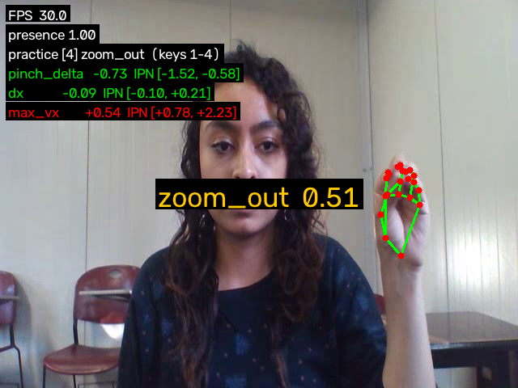
NGUYÊN TẮC VÀ PIPELINE XỬ LÝ
Nhận dạng cử chỉ bàn tay thời gian thực · Báo cáo tiến độ
05 / 11

Slide 6
15 đặc trưng, chia thành 5 nhóm
NGUYÊN TẮC VÀ PIPELINE XỬ LÝ
Nhóm | Đặc trưng | Dùng để bắt
Độ xòe bàn tay (5) | đầu, cuối, thay đổi, biên độ, xu hướng | Mở hoặc nắm cả bàn tay
Độ mở cái–trỏ (2) | thay đổi, biên độ | Chụm hoặc mở ngón (zoom)
Chuyển động cổ tay (5) | dời ngang, dời dọc, tốc độ ngang đỉnh, tốc độ ngang trung bình, tốc độ dọc đỉnh | Vuốt
Hình dạng quỹ đạo (2) | độ thẳng, tỉ lệ ngang | Vuốt một chiều hay vẫy qua lại
Chất lượng (1) | tỉ lệ bước có tay | Độ tin cậy của cửa sổ
5 đặc trưng có dấu mang thông tin hướng
Không bao giờ rỗng
Thay đổi độ xòe, xu hướng độ xòe, thay đổi độ mở cái–trỏ, dời ngang, tốc độ ngang trung bình. Bản thân đặc trưng không quyết định trái hay phải.
Kể cả khi cửa sổ có 30% bước mất tay.
Nhận dạng cử chỉ bàn tay thời gian thực · Báo cáo tiến độ
06 / 11

Slide 7
Trích điểm mốc toàn bộ IPN và đo quy ước hướng
DỮ LIỆU IPN
Trích điểm mốc
Quy ước hướng · đo trên 189 đoạn
Bộ cử chỉ
200/200
Lớp | Trung vị dời ngang
Hất trái | +0,46 lòng bàn tay
Hất phải | −0,54 lòng bàn tay
≈ 2 giây
video
mỗi cử chỉ
Lưu toạ độ thô chưa chuẩn hoá, kèm mốc thời gian, cờ có tay, đoạn nhãn
Kiểm lại toàn bộ sau khi trích
189 đoạn hất trái / hất phải, dùng để đo quy ước hướng.
≈ 0,3 giây
động tác chính
→ Hằng số hướng = +1
≈ 90%
“Hất trái” là tay đi về bên trái của chính người làm
cử chỉ dài hơn cửa sổ 1,2 giây
3–6%
Zoom: thay đổi độ xòe +0,20 (zoom in), −0,30 (zoom out) → bảng ánh xạ đúng chiều
frame mất tay trong cử chỉ
Tài liệu hướng dẫn bộ cử chỉ đang ở bản nháp
Nhận dạng cử chỉ bàn tay thời gian thực · Báo cáo tiến độ
07 / 11

Slide 8
Rule gán nhãn cửa sổ
DỮ LIỆU IPN
+ Một cử chỉ kéo dài qua nhiều cửa sổ. Câu hỏi đặt ra là cửa sổ nào nên mang nhãn hành động.
Giải pháp: neo nhãn vào khoảnh khắc chính
Khoảnh khắc chính = bước tín hiệu đổi nhanh nhất: vị trí ngang cổ tay (vuốt), độ mở cái–trỏ (zoom); làm mượt 3 bước, chỉ xét độ lớn, không xét dấu
Cửa sổ positive khi khoảnh khắc chính cách hai mép ít nhất 3 bước
Cửa sổ chạm cử chỉ mà không chứa khoảnh khắc chính → bỏ, không gán “không cử chỉ”
+ Cửa sổ mang nhãn cử chỉ là cửa sổ positive, cửa sổ mang nhãn không cử chỉ là cửa sổ negative.
Cử chỉ ≈ 2 giây
Động tác chính ≈ 0,3 giây
Mỗi thanh dưới = một cửa sổ 1,2 giây
Không cử chỉ
Chuẩn bị
Thu tay
Không cử chỉ
Bỏ: không chứa khoảnh khắc chính
Positive
Bỏ: khoảnh khắc chính sát mép
Không cử chỉ
Cách chọn luật: so 3 luật bằng 3 chỉ số đo trên train · tách nhóm để biết lỗi nằm ở nhãn hay ở đặc trưng · thử biên 0 và 3 bước
Nhận dạng cử chỉ bàn tay thời gian thực · Báo cáo tiến độ
08 / 11

Slide 9
Mô hình luật ngưỡng
MÔ HÌNH VÀ KẾT QUẢ
Ngưỡng hiệu chuẩn tự động
Thứ tự luật
Trung điểm giữa phân vị 90 của nhóm phải ở dưới và phân vị 10 của nhóm phải ở trên, tức là bỏ qua 10% đuôi cực đoan ở mỗi đầu
1
Thiếu tay → không cử chỉ
2
Tốc độ ngang và dời ngang cùng vượt ngưỡng → vuốt; hướng theo dấu dời ngang so với hằng số đã đo
Đặc trưng | Ngưỡng
Tốc độ ngang đỉnh | 4,026 lòng bàn tay/giây
Dời ngang | 0,1025 lòng bàn tay
Thay đổi độ mở cái–trỏ | 0,7209 lòng bàn tay
3
Độ mở cái–trỏ tăng hoặc giảm vượt ngưỡng → zoom in hoặc zoom out
4
Còn lại → không cử chỉ
Nhận dạng cử chỉ bàn tay thời gian thực · Báo cáo tiến độ
09 / 11

Slide 10
Kết quả trên tập val
MÔ HÌNH VÀ KẾT QUẢ
Lớp | Precision | Recall | F1
Không cử chỉ | 0,984 | 0,560 | 0,714
Vuốt trái | 0,030 | 0,577 | 0,056
Vuốt phải | 0,023 | 0,438 | 0,043
Zoom in | 0,097 | 0,543 | 0,164
Zoom out | 0,103 | 0,617 | 0,176
Macro-F1 trên val
Mô hình luật
0,2305
Luôn đoán “không cử chỉ”
0,1964
Đoán ngẫu nhiên
0,0796
Không dùng độ chính xác: val có 96,5% cửa sổ nền, nên luôn đoán “không cử chỉ” cũng đạt 96,5%.
Từ ma trận nhầm lẫn
Vượt cả hai đường cơ sở, đạt tiêu chí Phase 5, nhưng vẫn là kết quả yếu.
44%
2 và 9
cửa sổ “không cử chỉ” bị báo thành cử chỉ; khoảng 80% số đó thành vuốt
cửa sổ nhầm hướng vuốt (trái → phải, phải → trái): rất ít
Nhận dạng cử chỉ bàn tay thời gian thực · Báo cáo tiến độ
10 / 11

Slide 11
Hạn chế và kế hoạch tiếp theo
HẠN CHẾ VÀ KẾ HOẠCH
Hạn chế hiện tại
Kế hoạch
Báo nhầm cao: 44% cửa sổ nền; tốc độ ngang đỉnh là đặc trưng yếu nhất
Train nhỏ: khoảng 415 cửa sổ dương mỗi lớp
Nhãn dương phụ thuộc độ lớn chuyển động
Còn ngoại lai do điểm mốc nhảy giữa cửa sổ
Mới xét tay phải
Tập test còn 44 video của 12 người, sau khi loại video lệch nhãn
Phase | Nội dung
5 (còn lại) | Thử trên webcam: hướng vuốt; mỗi cử chỉ đúng ≥ 7/10 lần; đếm báo nhầm trong 2 phút gõ phím
6 | Rừng ngẫu nhiên; quyết định có cần tự quay dữ liệu
7 | LSTM một chiều trên chuỗi 42 chiều
8 | Đánh giá hai mức (cửa sổ và sự kiện) và 7 bảng khảo sát
9 | Máy trạng thái: mỗi cử chỉ đúng một lệnh
10 | Demo phát phím tắt thật; đo FPS, độ trễ, số lần báo nhầm mỗi phút
11 | (Tuỳ chọn) Dữ liệu tự quay
12 | Tái lập toàn bộ từ đầu
Chưa thử trực tiếp trên webcam
5 hạng mục của Phase 5. Nếu hướng bị ngược: đổi một hằng số và chạy lại phép đo, không sửa code.
Nhận dạng cử chỉ bàn tay thời gian thực · Báo cáo tiến độ
11 / 11

Slide 12
Ba điều đã làm được
KẾT LUẬN
1
2
3
Một pipeline duy nhất
Dữ liệu IPN được làm sạch và hiểu bằng số
Một đường cơ sở trung thực
Nhân quả, có kiểm thử, chạy được đầu-cuối từ webcam hoặc video tới nhãn
Mô hình luật vượt hai đường cơ sở, và điểm yếu (báo nhầm) đã được định vị
Sửa lệch frame, đo quy ước hướng, gán nhãn theo động tác chính, chia tập theo người
Cảm ơn thầy cô và các bạn đã lắng nghe.
Nhận dạng cử chỉ bàn tay thời gian thực · Báo cáo tiến độ

